Slide 1
4 Класс Полякова Е.В. Основы религиозных культур и светской этики 21..09.2022
Тема2 Урок №3
Тема: Культура и мораль.
ЦЕЛЬ: Создание условий для формирования активной жизненной позиции учащихся

Slide 2
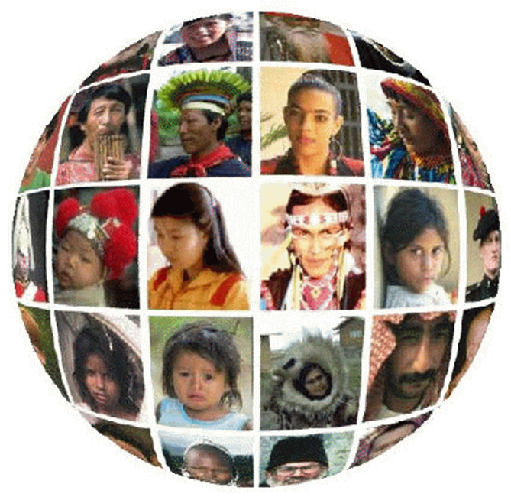
Культура и мораль

Slide 3
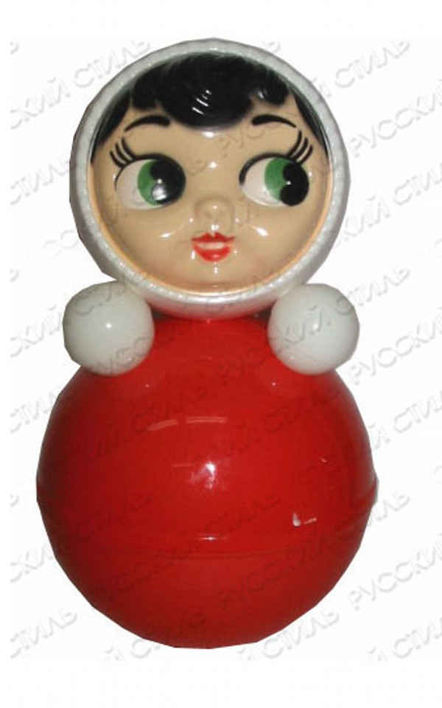
Что это за игрушка?
Почему ее так назвали?
Если ее толкнуть, что произойдет?
Погладь ее, она подставит другую сторону. Облей ее водой, стечет. Обзови ее- она смолчит.
А теперь представьте, что у вас такой друг. Удобно, правда? А почему?

Slide 4
Мораль
Как называется внешний контроль поведения , если внутренний контроль называется совесть, а государственный контроль называется право?

Slide 5
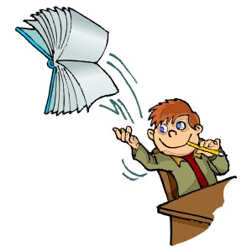

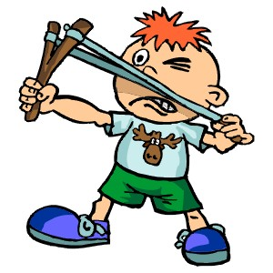
Мораль
Мораль (лат. moralis — нравственный, обычаи, нравы, поведение)
Мораль – это правила, которые устанавливают, какое поведение является правильным, а какое неправильным.

Slide 6

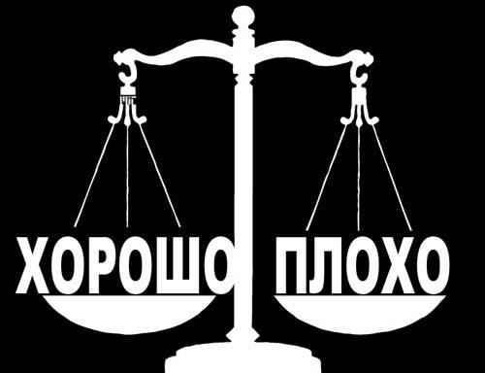
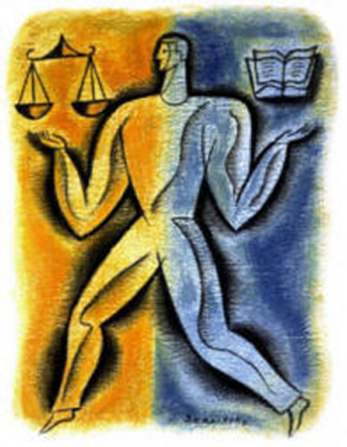
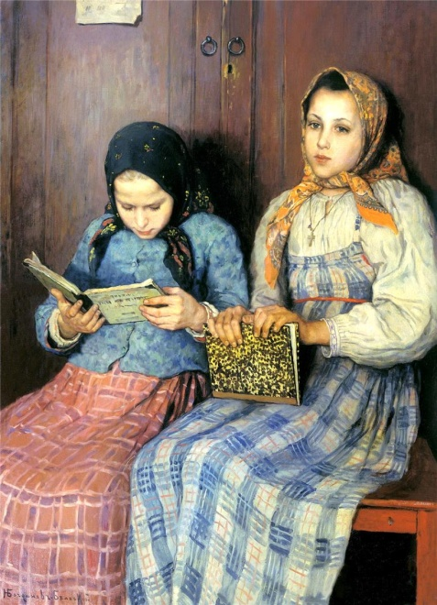
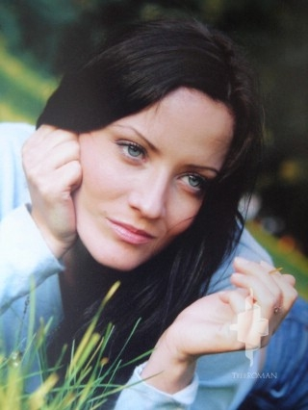
Мораль возникла тогда, когда люди осознали, что одни поступки помогают жить, а другие мешают. Например, если помогать друг другу, то жизнь становится легче. А если лениться, ссориться, обманывать, то жизнь людей становится хуже.

Slide 7
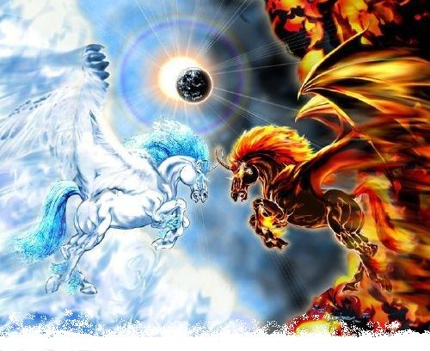
Постепенно стали складываться представления о хорошем и плохом, о добре и зле. В результате появилась потребность поддерживать (поощрять) хорошие (добрые) поступки и запрещать плохие (злые) поступки.

Slide 8
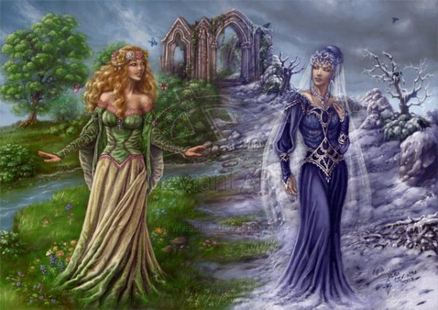
Кроме того, стало необходимо передавать знания о добре и зле следующим поколениям. Эти знания постепенно перешли в нормы поведения.

Slide 9
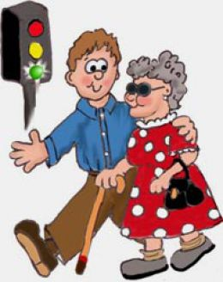
Моральные нормы связаны с понятными всем требованиями:
Уважать родителей
Выполнять обещания
Помогать нуждающимся
Не воровать
Не убивать
Не обманывать
и т.д.

Slide 10
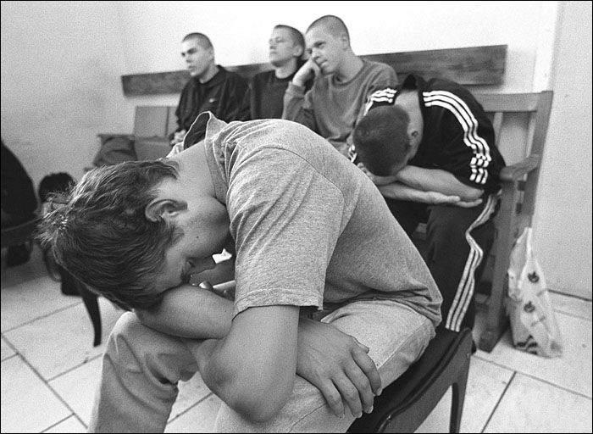
И всегда, во все времена, осуждались:
Трусость
Предательство
Жадность
Жестокость
Клевета
Лицемерие

Slide 11
золотое правило морали
Поступай по отношению к другим так, как ты бы хотел, чтобы другие поступали по отношению к тебе.

Slide 12
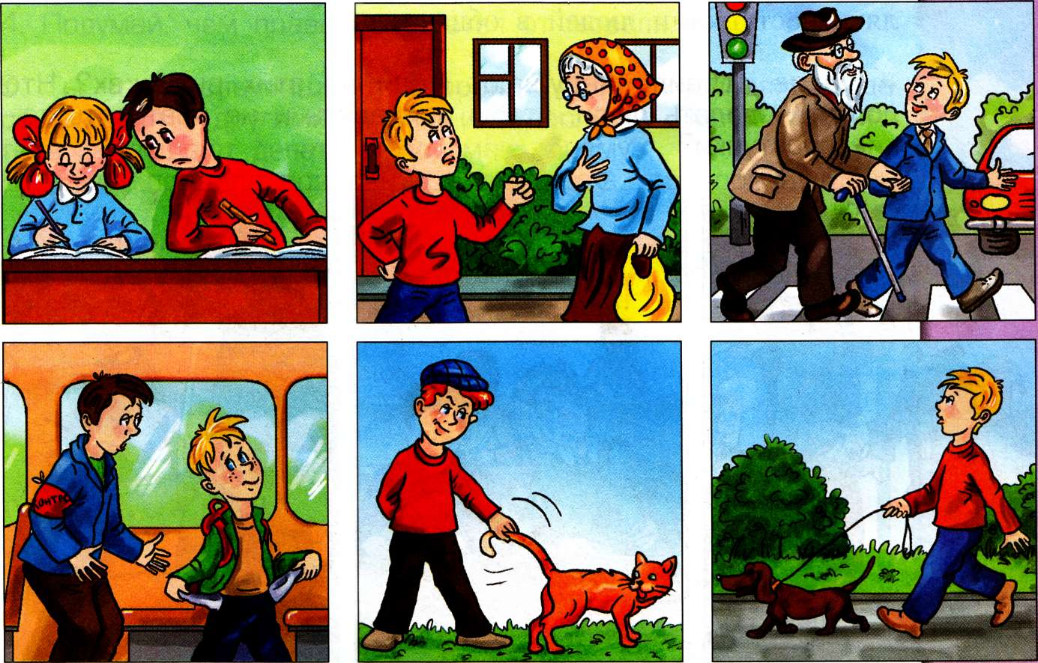
Какие из этих поступков соответствуют
золотому правилу морали, а какие нет?
1
2
3
4
5
6

Slide 13
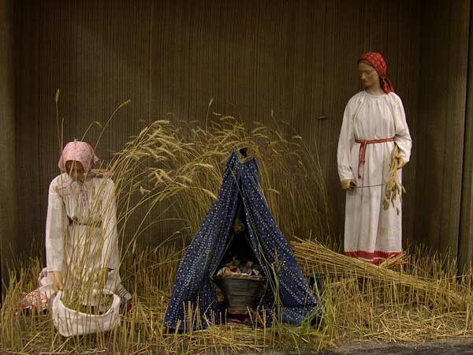
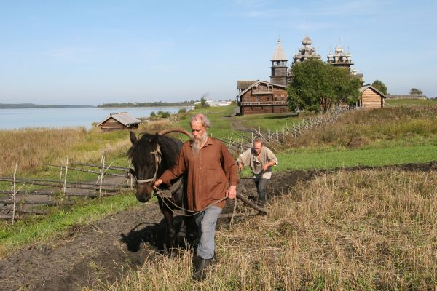
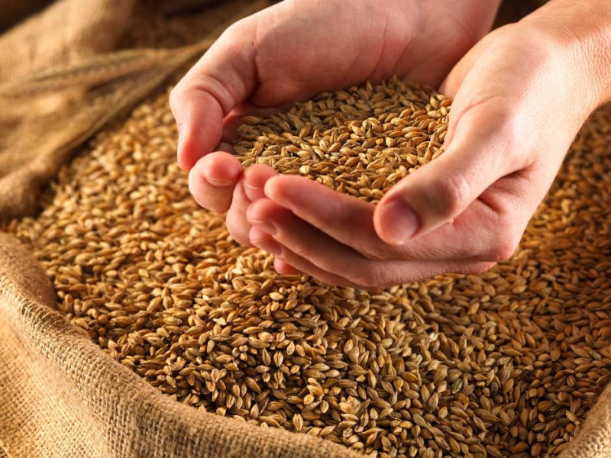
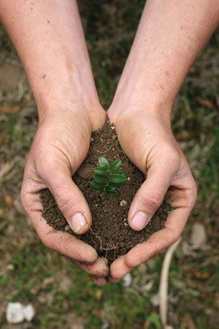
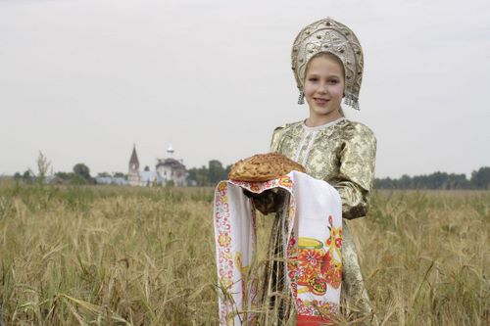
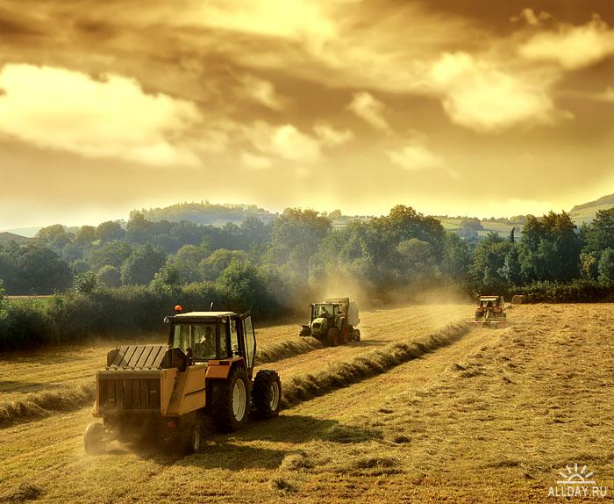
Понятие культура появилось в Древней Греции и в переводе с латинского означало «возделывание земли». Предполагалось, что уход за полем – это не просто обработка земли, но и заботливое отношение к ней.

